Slide 1
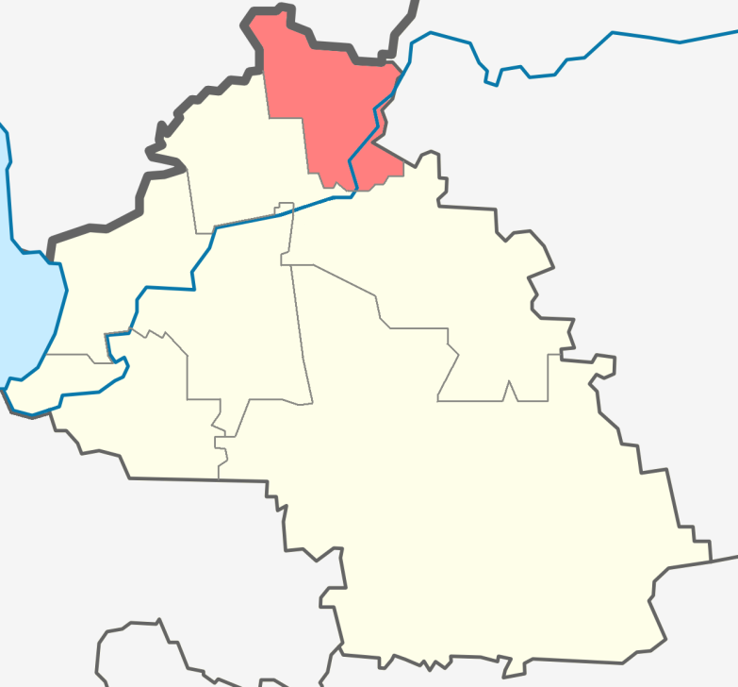
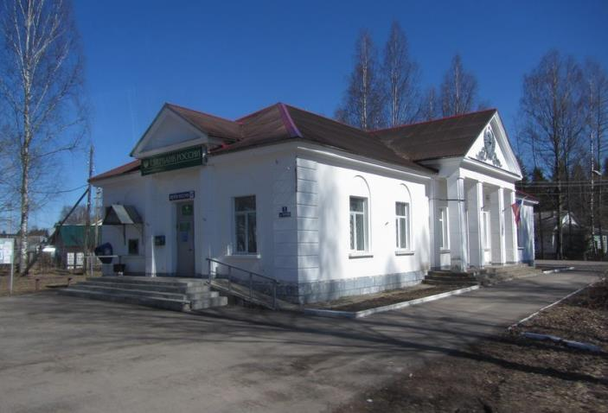
Исполнение бюджета по Свирьстройскому городскому поселению за 2021 год

Slide 2
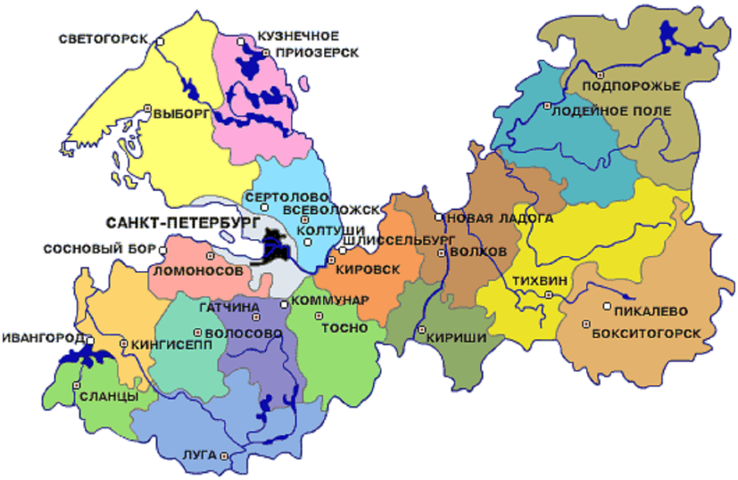
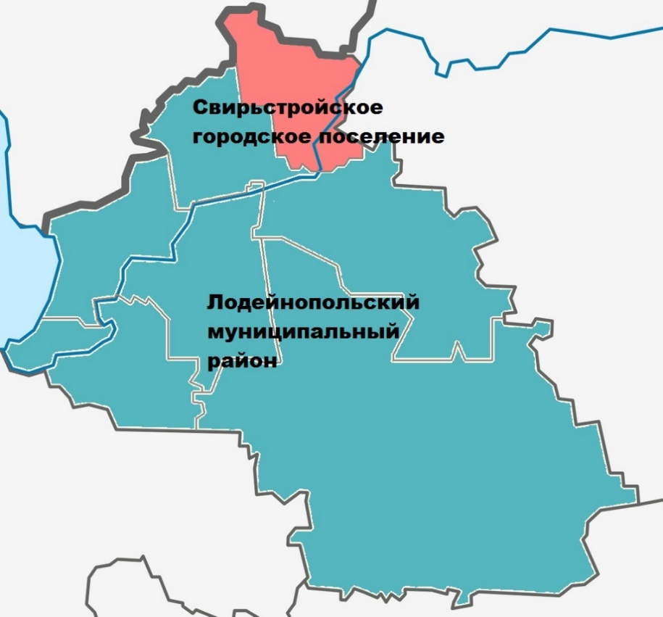
Административно-территориальное деление Свирьстройского городского поселения
Площадь - 319,82 км²
Численность населения – 851 чел.
(на 01.01.2021г.)

Slide 3
СТАДИИ БЮДЖЕТА
Составление проекта бюджета
1
2
Рассмотрение и утверждение бюджета
Исполнение бюджета
3
4
Муниципальный финансовый контроль

Slide 4
ИСПОЛНЕНИЕ БЮДЖЕТА
процесс сбора и учета доходов и осуществление расходов на основе сводной бюджетной росписи и кассового плана.
Исполнение бюджета – это этап бюджетного процесса, который начинается с момента утверждения решения о бюджете законодательным (представительным) органом муниципального образования и продолжается в течение финансового года.

Slide 5
ОСНОВНЫЕ ЭТАПЫ ИСПОЛНЕНИЯ БЮДЖЕТА:
исполнение бюджета по доходам (обеспечение полного и своевременного поступления в бюджет налогов, сборов, доходов от использования имущества и других обязательных платежей, в соответствии с утвержденными бюджетными назначениями);
исполнение бюджета по расходам (обеспечение последовательного финансирования мероприятий, предусмотренных решением о бюджете, в пределах утвержденных сумм с целью исполнения принятых муниципальным образованием расходных обязательств).
Составление и утверждение отчета об исполнении бюджета является важной формой контроля за исполнением бюджета. Годовой отчет об исполнении бюджета представляется на рассмотрение в совет депутатов. По результатам рассмотрения отчета, депутаты принимают решение об утверждении.

Slide 6
Доходы бюджета
НАЛОГОВЫЕ ДОХОДЫ
поступления в бюджет от уплаты налогов, установленных Налоговым кодексом Российской Федерации
НЕНАЛОГОВЫЕ ДОХОДЫ
платежи от предоставления муниципалитетом в пользование имущества и природных ресурсов, от различного вида услуг, а также платежи в виде штрафов или иных санкций за нарушение законодательства
БЕЗВОЗМЕЗДНЫЕ ПОСТУПЛЕНИЯ
Финансовая помощь из бюджетов других уровней (межбюджетные трансферты), от физических и юридических лиц

Slide 7
Основные параметры бюджета Свирьстройского городского поселения Лодейнопольского муниципального района Ленинградской области за 2021 год ( тыс. руб )
Показатели | Факт 2020 года | План 2021 года | Факт 2021 года | Темп роста к 2020 году
1. ДОХОДЫ (всего), в том числе: | 19 316,9 | 19 588,4 | 20 545,6 | 106,4
собственные доходы | 8741,1 | 11 084,4 | 12 097,8 | 138,4
безвозмездные | 10 575,8 | 8 504,0 | 8 447,8 | 79,9
2. РАСХОДЫ (всего): | 18 667,6 | 20 324,0 | 20 118,1 | 107,8
3. ДЕФИЦИТ(-),ПРОФИЦИТ (+): | +649,3 | -735,6 | +427,5 | -

Slide 8
Структура доходов
тыс.руб

Slide 9
Доходы в разрезе источников доходов
 |  | тыс.руб.
наименование доходных источников | факт 2020 год | факт 2021 год | Темп роста
НАЛОГОВЫЕ ДОХОДЫ | 6 571,7 | 6968,5 | 106,0
НДФЛ | 1 119,3 | 1 182,4 | 105,6
Акцизы на нефтепродукты | 1 433,7 | 1 681,8 | 117,3
Налог на имущество физлиц | 89,0 | 91,9 | 103,3
Земельный налог | 3 928,5 | 4008,9 | 102,0
Государственная пошлина | 1,2 | 3,5 | 291,7
НЕНАЛОГОВЫЕ ДОХОДЫ | 2 169,4 | 5129,3 | 236,4
Доходы от использования имущества, находящегося в муниципальной собственности | 905,8 | 1 733,4 | 191,4
Доходы от оказания платных услуг (работ) и компенсации затрат государства | 60,0 | 183,6 | 306,0
Доходы от продажи материальных и нематериальных активов | 1 094,9 | 2923,2 | 267,0
Штрафы, санкции, возмещение ущерба | 0,7 | 7,4 | 1057,1
Прочие неналоговые доходы | 108,0 | 281,7 | 260,8
ИТОГО НАЛОГОВЫЕ И НЕНАЛОГОВЫЕ ДОХОДЫ | 8 741,1 | 12 097,8 | 138,4
БЕЗВОЗМЕЗДНЫЕ ПОСТУПЛЕНИЯ | 10 575,8 | 8447,8 | 79,9
И Т О Г О Д О Х О Д Ы | 19 316,9 | 20 545,6 | 106,4

Slide 10
Структура расходов
Всего 20 118,1 тыс. руб.
тыс.руб

Slide 11
Структура расходов по Свирьстройскому городскому поселению Лодейнопольского муниципального района
Программные и непрограммные расходы
Муниципальные программы
11 943,2 тыс. руб. (59,4% от общей суммы расходов бюджета)
Непрограммные расходы
8 174,9 тыс. руб.(40,6% от общей суммы расходов бюджета)
БЮДЖЕТ

Slide 12
Муниципальная программа
Обеспечение устойчивого функционирования и развития коммунальной и инженерной инфраструктуры и повышение энергоэффективности в Свирьстройском городском поселении
1 471,3 тыс.руб. (100%)
Текущие расходы по содержанию систем тепло- и водоснабжения
Выполнение ПИР по строительству котельной, с прохождением экспертизы проекта
Разработка схемы газоснабжения
Муниципальная программа
Развитие автомобильных дорог Свирьстройского городского поселения Лодейнопольского муниципального района Ленинградской области
2 718,9 тыс.руб. (98,1%)
Ремонт дорог и поддержание существующих дорог общего назначения
Выполнен ремонт участков дорог по ул. Солнечная, ул.Дачная, ул. Коллективизации

Slide 13
Муниципальная программа
Благоустройство территории Свирьстройского городского поселения Лодейнопольского муниципального района Ленинградской области
1 190,2 тыс.руб. (100%)
Уличное освещение в границах поселения
Сбор и вывоз бытовых отходов
Обустройство мест массового отдыха населения
Ликвидация несанкционированных свалок и прочие расходы
Муниципальная программа
Реализация инициативных предложений граждан на части территории г.п. Свирьстрой
1 446,5 тыс.руб. (100,0%)
Снос аварийного дома по ул. Сосновая
Устройство уличного освещения
Спил аварийных деревьев
Ремонт участка автомобильной дороги по ул. Радченко

Slide 14
Муниципальная программа
Развитие культуры в Свирьстройском городском поселении Лодейнопольского муниципального района Ленинградской области
5 105,8 тыс.руб. (98,1%)
Содержание МКУ "Свирьстройский центр культуры и досуга"
Комплектование книжных фондов библиотек
Расходы на проведение мероприятий
Муниципальная программа
Противодействие экстремизму и профилактика терроризма на территории Свирьстройского городского поселения Лодейнопольского муниципального района
2,5 тыс.руб. (100,0%)
Противодействие возможным фактам проявления терроризма и экстремизма (приобретение наглядной агитации)

Slide 15
Муниципальная программа
Развитие и поддержка малого и среднего предпринимательства в Свирьстройском городском поселении
8,0 тыс.руб. (100,%)
Создание условий для развития малого и среднего предпринимательства на территории поселения (проведен конкурс «Лучшее оформление витрин, фасадов и помещений, благоустройство территории субъектов малого и среднего предпринимательства»)

Slide 16
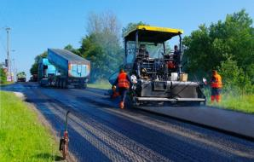
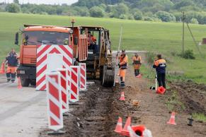
Источники формирования Дорожного фонда по Свирьстройскому городскому поселению за 2021 год
тыс.руб
Муниципальный дорожный фонд
2 947,0
Акцизы на автомобильный бензин
1 681,8
Субсидии на финансовое обеспечение деятельности в отношении автодорог общего пользования
1265,2
Прочие неналоговые доходы
0,0

Slide 17
Контактные данные
Комитет финансов Администрации Лодейнопольского муниципального района Ленинградской области
Председатель Комитета финансов - Лагно Светлана Николаевна
Почтовый адрес: 187700 Ленинградская область, г. Лодейное Поле, пр. Ленина д.20
Телефон (81364) 2-35-05
Электронная почта: lodeynoe@yandex.ru

